Slide 1
单点登录专题
讲师：张孝祥
Notes:
Sso是一个技术总监们关心和热衷讨论的话题，需求量很大，但是实际需要掌握的此技术的人不用很多，毕竟哪有那么多技术总监的岗位呢？每个公司有这么一位牛人就够了，或者好多公司共用一个这样的牛人就足够，其他人还是用SSH搞搞增删改查即可， SSH的增删改查虽然没有什么技术含量，但是这种工作需求量大，好比建筑工地需要大量的泥瓦匠，设计师则只需要一个。
曾经有学员说他们公司要实现SSO，都搞不定，最后花20万买了一个。这个学员来传智播客后，缠着我问SSO，在他的激励下，我就研究了下SSO，谈不上精通，但可以解决大多数问题，至少不用花20万买去买人家的SSO了。

Slide 2
Tip1：用Tomcat配置虚拟主机
浏览器访问WEB资源的过程分析
虚拟主机及实现原理
Tomcat体系结构
基于主机名的虚拟主机

Slide 3
浏览器访问WEB资源的过程分析
URL
  格式： http://主机名（或IP地址）：端口号/目录名称/资源名称
  举例： http://www.it315.org/book/java.html
思考：
  http://www.it315.org/book/java.html中的www.it315.org是代表一台计算机的地址，还是代表一个网站的地址呢？网站的地址与计算机的地址有什么关系和区别呢？一个计算机地址上对应多个网站地址，它们是一对多的关系！
动手体验：用telnet程序分析浏览器访问WEB资源的过程
多学两招：打开telnet程序的本地回显功能
Notes:
如果有上网条件，演示一下使用telnet访问www.it315.org站点首页的过程，这更具有说服力。

Slide 4
虚拟主机及实现原理
目的：
在一台计算机上创建多个WEB站点，并为每个WEB站点设置不同的主目录和虚拟子目录，每个WEB站点作为各自独立的网站分配给不同的公司或部门。
好处：
多个公司或部门的网站就可以共用同一台计算机，而用户感觉每个公司和部门都有各自独立的网站。多个没有实力在Internet上架设自己专用服务器的中小公司可以联合租用一台WEB服务器，对外提供各自的WEB服务而互不影响。
原理：
  WEB服务器上的每个WEB站点必须设置有不同的标识信息
  WEB浏览器发出的连接和请求信息中包含WEB站点的标识信息
WEB站点的标识信息：
IP地址、端口号、主机名

Slide 5
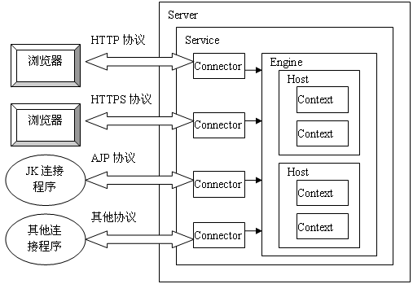
Tomcat体系结构
Notes:
Tomcat是由很多模块组合出来的一个大大程序，每个模块各司其责，每个模块是如何组合成一个大程序的呢？Server.xml文件好比药的配方。
一个Service元素代表一种服务，譬如，卖火车票是一个服务，而卖飞机票又是另一个服务，connector相当于某种服务下的一种售票方式，可以在火车站对外售票，也可以在售票点对外售票，engine用于处理买票的内部工作，不管通过哪种方式接收进来的卖票请求，内部卖票处理工作始终一样，即都是用这个engine。这个机制的好处在于有非常好的扩展性，如果想增加网上买票，只要再加上一个网上卖票的Connector即可，engine还是原来的。
我餐馆的例子更好，服务员接电话，厨师朝柴，有没有厨师一个人接电话还带炒菜的啊？这是单模块。

Slide 6
基于主机名的虚拟主机→配置
请求消息1：
server.xml文件设置
GET / HTTP/1.1
Host: www.it315.org
<Engine name="Standalone" defaultHost="localhost">
…
<Host appBase="webapps" name=“www.it315.org" …>
…
</Host>
请求消息2：
GET / HTTP/1.1
Host: www.it.org
<Host appBase="webapps" name="localhost" …>
…
</Host>
…
</Engine>

Slide 7
基于主机名的虚拟主机→网络环境
WEB浏览器要访问基于主机名的虚拟主机时，在访问URL中必须采用主机名，而不能采用IP地址。
在整个网络系统中建立主机名与IP地址的映射关系，即必须将主机名添加到名称解析系统。
  使用客户机本地的Hosts 文件，例如，c:\winnt\System32\Drivers\Etc\Hosts
  使用DNS(Domain Name System，域名系统)服务器
动手体验：使用Tomcat建立基于主机名称的虚拟主机
Notes:
建立mail.itcast.com主机名和bbs.itcast.com主机名

Slide 8
Tip2：为站点增加自动登录和单点登录功能
自动登录的实现原理
Cookie技术回顾与分析
自动登陆的几种编码技术
自动登录处理流程的活动图
自动登录的编码实现
增加自动登录的安全性
Notes:
一种是浏览器自己说“我是谁”，还一种就是webserver问cas：“这家伙是谁”。
“我是谁”有两种方法：文本框输入，Cookie悄悄传送。

Slide 9
自动登录功能与实现原理
需求分析
  用户一旦使用浏览器登录某个站点和关闭浏览器后，在以后两个星期内，只要用户启动该浏览器访问该站点的任何页面时，都将自动完成登录。
  很显然，该功能要求浏览器一旦登录以后的两个星期内，浏览器所在客户机上必须保留有用户帐号信息，并且，浏览器在以后设定的时间期限内访问该站点时，必须自动向服务器提交保留在客户机上的用户帐号信息。
实现原理
  想一想：用什么样的Web技术可以实现这样的功能呢？

Slide 10
Cookie的传送过程示意图
WEB
Server1
②第一次访问请求
①第一次访问不存在
Server1的Cookie
浏览器
③第一次响应
Set-Cookie2: name=value
Cookie存储区
④写入Server1
的Cookie
Server1
的Cookie
⑥后续访问请求
Cookie: name=value
⑤后续访问存在
Server1的Cookie
WEB
Server2
Server2
的Cookie

Slide 11
Set-Cookie2响应头字段
Set-Cookie2头字段用于指定WEB服务器向客户端传送的Cookie内容，但是按照Netscape规范实现Cookie功能的WEB服务器，使用的是Set-Cookie头字段，两者的语法和作用类似。
Set-Cookie2头字段中设置的cookie内容是具有一定格式的字符串，它必须以Cookie的名称和设置值开头，格式为“名称=值”，后面可以加上0个或多个以分号（;）和空格分隔的其它可选属性，属性格式一般为“属性名=值”。
举例：Set-Cookie2: user=it315; Version=1; Path=/
除了“名称=值”对必须位于最前面外，其它的可选属性的先后顺序可以任意。
Cookie的名称只能由普通的英文ASCII字符组成，浏览器不用关心和理解Cookie的值部分的意义和格式，只要WEB服务器能理解值部分的意义就行。
大多数现有的WEB服务器都是采用某种编码方式将值部分的内容编码成可打印的ASCII字符，RFC 2965规范中没有明确限定编码方式。

Slide 12
Set-Cookie2头字段中的属性
Comment=value
Discard
Domain=value
例如：Set-Cookie2: user=it315; Version=1; Path=/; Domain=.it315.org
Max-Age=value
Path=value
Port[="portlist"]
Secure
Version=value

Slide 13
自动登录的几种编码技术
模板方法设计模式
  所有的Servlet或者Struts框架的Action采用模板方法设计模式进行设计，且要求所有的请求只能指向Servlet或者Struts框架的Action
自定义标签
  在所有的JSP页面中都要加入自动登录的标签，且要求客户端的所有请求都只能指向JSP页面。
过滤器（Filter）
  可以对指向各种资源的访问请求进行拦截，并附加实现自动登录功能，不要求对现有的Servlet和JSP进行任何改造，对以后编写的任何Servlet和JSP也没有特殊要求。过滤器（Filter）应该成为自动登录功能的首选编程技术。

Slide 14
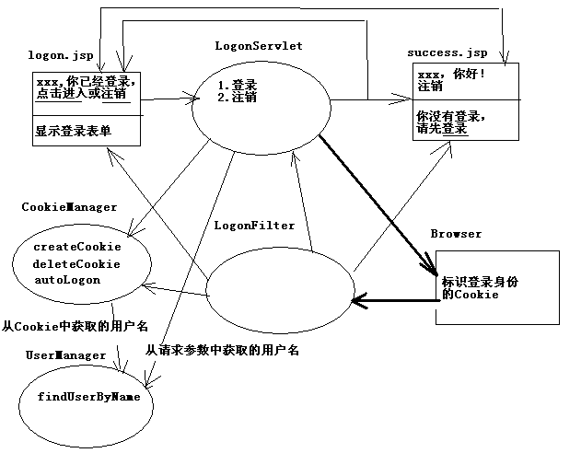
自动登录处理流程的数据状态与协作图
Notes:
标准的UML图中很难表达出我的意思，我自己画了一个非标准的图，配合我的讲解，很能表达我的意思，我就采用了。

Slide 15
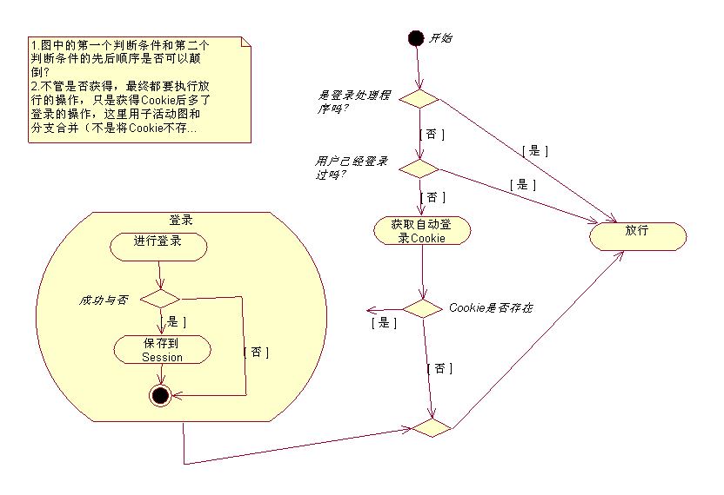
自动登录处理流程的活动图
Notes:
要了解活动图怎么个画法，在百度中搜索”uml 活动图“或”uml 子活动图“，会看到一大堆案例。
自动登录程序的Servlet的路径位于一个子目录下，这样可以看到Cookie的path属性和访问其他目录下的资源时，浏览器没有传送Cookie过来。再设置Cookie的path属性，让大家对Path属性有个深入的了解。进而提示一下如何让两个浏览器窗口共享购物车的解决方案。这个Filter稍微改造一下还可以成为权限控制程序。
即使不进行“是否是登陆程序”的判断，程序似乎也没什么问题，图中的第二个问题属于多余。

Slide 16
增加自动登录的安全性
保存在浏览器所在客户机上的信息必须尽可能的安全，即使被人窃取，也无法识别其中的信息。
Cookie值采用如下算法来生成：
  username + ":" + expiryTime + ":" +
  Md5Hex(username + ":" + expiryTime + ":" + password + ":" + key)
生成和解析Cookie值的算法是配对的，最好是放在同一个类中编写。
Notes:
可以参看acegi中的 org.acegisecurity.ui.rememberme包下面的类源码。UserManager.login方法接受的参数只能是用户名，因为Cooike中得到的密码是md5后的。

Slide 17
Tip3：单点登录
单点登录的概念与功能
单点登录的两种解决方案
将自动登录程序扩展成同域内的单点登录系统
CAS服务器的工作原理
使用CAS服务器配置单点登录系统

Slide 18
单点登录的概念与解决方案
单点登录的概念与功能
  单点登录的英文简称为SSO（single sign on），单点登录功能使得用户只要登录了其中一个系统，就可以访问其他相关系统，而不用进行身份验证登录。即用户只要登陆系统一次，该用户的身份信息就可以被系统中的多个主机上的应用所识别，不需要在访问每个应用时再分别进行登陆。
单点登录的两种解决方案
  在某个域范围内的全局Cookie
例如：Set-Cookie2: user=it315; Version=1; Path=/; Domain=.it315.org
  通过专用的代理服务器进行登录，如CAS和OpenSSO。
Notes:
OpenSSO框架的源代码可以通过访问http://openSSO.dev.java.net获得，它提供安全身份管理的SSO功能，据说SUN的身份管理产品将基于OpenSSO。

Slide 19
将自动登录程序扩展成单点登录系统
Server1
bbs.itcast.com
browser
Server2
mail.itcast.com
Server3
blog.itcast.com
建立两个具有相同域名的主机名和配置相应的虚拟主机。
设置自动登录程序的Cookie的domain属性：
  Set-Cookie2:name=xxxxx; path=/; domain=itcast.com
将Web应用发布到两个虚拟主机下，进行测试访问。
注销Cookie时，也必须按照生成该Cookie时的情况设置domain属性，浏览器才会真正注销这个Cookie。
问题：一个站点注销或重新登陆后，另外一个站点的信息不能随之改变。
Notes:
第4步可以先不做，而是等到调试时出了问题，再提示大家补上，这样大家学习的印象会深刻点。
From:http://www.ja-sig.org/wiki/display/CASC/CAS+Client+for+Java+3.1
Recommend Logout Procedure
The CAS Client for Java has no code to help you handle log out. The client merely places objects in session. Therefore, we recommend you do a session.invalidate() call when you log a user out. However, that's entirely your application's responsibility.
The CAS Client for Java team has recommended guidelines for logout pages for CAS Clients. We recommend that text similar to the following appear when the application's session is ended.

Slide 20
通过代理服务器实现的SSO
http://WebServer/visitingUrl?ticket=xxxxxxxxxxxxxxxxxxx
Web
Server2
SSO Server
H
T
T
P
S
④
⑥
⑨
AuthenticationFilter
③
HTTPS
⑤
TicketValidationFilter
第（8）和第（9）步操作全部由其完成。
⑧
Browser
Web
Server1
①
②
⑦
⑩
https://SSOServer/login?service=http%3A%2F%2FWebServer/visitingUrl
Notes:
这好比你要去食堂柜台买饭,柜台要你先去售票处买票,然后再回来买饭,在你回来买饭时,柜台还要想售票处确认一下你的饭票的真伪。
第（6）步除了返回带ST的重定向地址外，还以Cookie形式传回了TGC。
浏览器登录后访问再访问其他web服务器，其他web服务器将其重定向到sso server，这时候，浏览器带着先前接收到的TGC去找SSO Server，
收到的响应消息则是带有ST作为参数的重定向到web服务器的地址，并且这种ST是一次性的，就是说，浏览器每次用相同的TGC拿回来的ST都是变化的。
这下面这个地址可以看到cas手册的链接：http://www.jasig.org/cas/server-deployment
，从CAS服务器手册页的technical overviews(http://www.ja-sig.org/wiki/display/CASUM/Technical+Overview)，可以看到运行原理的说明，其中的如下说明很有意思：
For most of us, the best way to understand how something works is to review the source.

Slide 21
配置简单的CAS服务器
配置三个站点www.it315.org、www.itcast.com、cas.itcast.cn
将下载的casclient demo分别发布成www.it315.org、www.itcast.com的根目录，将cas server中的webapp.war包发布成cas.itcast.cn的根目录。
  需要将cas-client-3.1.10-release.zip中的cas-client-core-3.1.10.jar和commons-logging-1.1.jar加到casclient demo的lib目录中。
  修改casclient demo的web.xml文件，根据当前的配置环境设置那些Filter的参数属性。注意：cas客户端请求cas服务器验证票据的地址暂时不要采用https协议。
测试访问，先看两个站点都需要登录，在第一个站点登录后，再次访问第二个站点，不用登录了。
  刚开始CAS没有起作用，因为cas 服务器校验用户名后送出的TGC(Ticket Granting Cookie)标记了secure，所以，必须用https协议访问cas服务器时，才能回送cookie，这就要求casServerLoginUrl的地址必须是https协议。这个TGC的作用：当浏览器访问第二个站点时，第二个站点要求浏览器去找CAS服务器，此时浏览器就会回送先前收到的TGC，CAS服务器收到这个TGC后就不需要浏览器再登陆了。只要修改spring-configuration\ticketGrantingTicketCookieGenerator.xml文件，将其中p:cookieSecure="true"属性值改为false，这样casServerLoginUrl就可以不用https协议了。
Notes:
在eclipse中导入cas client的jar包，关联上源代码，查看AuthenticationFilter的源码以便更好地了解这个Filter的工作原理，结果cas client中的很多类和方法引用都无法用F3查看源码，我用google搜索“eclispe f3 current text selection resovle java element”，看到一些文章，还是不知道如何解决。
查看TicketValidationFilter源码，找到其父类AbstractTicketValidationFilter看doFilter方法，其中用了TicketValidator，
ticketValidator.validate(
ticket, constructServiceUrl(request,
response));
接着看initInternal方法中调用setTicketValidator(getTicketValidator(filterConfig));对TicketValidator进行赋值，这里最重要的是getTicketValidator(filterConfig)的方法并不是本类中定义的方法，而是子类中定义的方法（如果没有经验，这个代码还真无法读下去）。进入子类的getTicketValidator(filterConfig)方法，就知道了接着要看Cas20ServiceTicketValidator类的代码和查看其validate方法。在Cas20ServiceTicketValidator的爷爷类中看到validate方法的具体代码：
final String validationUrl = constructValidationUrl(ticket, service);
再看constructValidationUrl(final String ticket, final String serviceUrl)方法，就知道这个校验url是大概是如何拼凑出来的。而url中的请求参数的具体细节则要看filter在调用validate方法传递的ticket和service这两个参数的，于是就进入了filter的constructServiceUrl方法进行更进一步跟踪，这个方法又是在父类中写的，并且调用了CommonUtils.constructServiceUrl（），继续进入，就明白了整个细节。
为了不让学生被上面的细节搞晕倒，要在文本文件中记录下各个步骤和以及每个步骤所生成的url阶段地址，例如：
Validate→constructValidationUrl ==== http://[casServerUrlPrefix]/proxyValidate?service=[?]&ticket=[ticket]

Slide 22
Single Sign out
http://casserver/logout即可完成CAS Server的注销，但这只是注销了CAS Server，原来登录进的站点信息存入到了Cookie，所以，仍然可以用。
参看cas client帮助文档，其中有一个sing sing out的说明，配置一个Filter和一个Listener就可以了，建议读下其中的源码。
在demo webapp中已经配置好了上面的filter和Listener，只是暂时注释掉了。打开注释，注销掉cas服务器，可以看到Cas Client也随之注销了。
看Cas服务器帮助文档中的关于single sign out部分，进而知道要看ArgumentExtractor类的代码，再看到具体注销通知由org.jasig.cas.authentication.principal.AbstractWebApplicationService的logOutOfService方法生成发送，在eclipse中按Ctrl+H搜索但是谁来调用的这个方法，发现是TicketGrantingTicketImpl的expire方法。

Slide 23
必须了解的Assertion类
查看Assertion及AssertionImpl的源码，了解其中的方法。
查看AttributePrincipal及AttributePrincipalImpl的源码，了解其中的方法。
通过eclipse查找AssertionImpl类的构造方法被引用的地方，从而了解Assertion对象是如何被组装的。
CAS服务器验证完票据后，给CAS客户端返回的用户信息就是由 CredentialsToPrincipalResolver转换后的结果。如果自己要定制客户端获得的Assertion对象的AttributePrincipal属性对象返回的信息，例如，修改principalId的内容和在attritues集合中添加条目，这需要对服务器端的deployerConfigContext.xml文件进行配置，使用自己写的CredentialsToPrincipalResolver Bean。
Notes:
通过eclipse查找AssertionImpl类的如下构造方法被引用的地方：
public AssertionImpl(final AttributePrincipal principal) {
this(principal, new HashMap());
}
就可以知道Assertion对象是如何被组装的。
写自己的CredentialsToPrincipalResolver ，可以参看和借鉴UsernamePasswordCredentialsToPrincipalResolver和其父类AbstractPersonDirectoryCredentialsToPrincipalResolver进行编写，但不必用其采用的attributeRepository方式。
刚开始没有搞定增加attributes，只能修改principalid，用tcp/ip Monintor，监视服务器没有发送 attributes，后来
Google “configure cas attributes”，“customize cas attributes”找到了有关资料。
在C:\Java\gz-tomcat\cas\ROOT\WEB-INF\view\jsp\protocol\2.0\casServiceValidationSuccess.jsp文件中的<cas:user>后面增加如下内容即可。
<cas:attributes>
<c:forEach var="attr"
items="${assertion.chainedAuthentications[fn:length(assertion.chainedAuthentications)-1].principal.attributes}"
varStatus="loopStatus" begin="0"
end="${fn:length(assertion.chainedAuthentications[fn:length(assertion.chainedAuthentications)-1].principal.attributes)-1}"
step="1">
<%-- Produce output exactly as CAS client code expects it: <cas:attrName>attrValue</cas:attrName> --%>
<cas:${fn:escapeXml(attr.key)}>${fn:escapeXml(attr.value)}</cas:${fn:escapeXml(attr.key)}>
<%--
This is what is suggested in http://www.ja-sig.org/issues/browse/CAS-655, but what the CAS client
does not expect
<cas:attribute>
<cas:name>foo0${fn:escapeXml(attr.key)}foo1</cas:name>
<cas:value>foo2${fn:escapeXml(attr.value)}foo3</cas:value>
</cas:attribute>
--%>
</c:forEach>
</cas:attributes>
为了看到效果：C:\Java\gz-tomcat\itcast\ROOT\protected\getpt.jsp文件中的
assertion1.getAttributes().entrySet().iterator();要改为：
assertion1.getPrincipal().getAttributes().entrySet().iterator();

Slide 24
利用CAS整合多个系统的问题与方案
问题与需求：
  A和B两个完全独立的系统分别有各自完全独立的用户管理，现在需要将这两个系统整合，不管是A系统中的帐户，还是B系统中的帐户，都只需要登录一次，就可以访问A和B系统的服务了。
  如果一个人同时具有A和B系统的帐户，当他以A系统的帐户登录后，访问B系统时，B系统自动将它转换成本系统帐户再进行访问操作，反之亦然。
  A和B系统整合后，不再单独提供新用户注册功能。新用户注册统一到中央认证管理系统中，新注册的用户可以同时访问A和B系统，例如，sina和sohu等网站的通行证注册就是这么回事。
解决步骤：
  利用CAS提供统一的登录入口，还需要定制登录界面，让用户可以选择使用那个系统的帐户进行登录。
  由于登录界面发生改变，请求参数增加了账号所在的系统名称，所以，登录凭据也不能继续使用UsernamePasswordCredentials，而是要自定义一个包含了系统名称的Credentials，并进行配置让CAS服务器启用这个自定义的Credentials。
  编写对用户Credenticals凭据进行验证的AuthenticationHandler，这就需要在CAS中央数据库增加一个表，记录各个systemCode和原系统的名称、数据库地址，数据库接账号等信息的映射关系，以便AuthenticationHandler能够连接原来的数据库查询用户的账号信息。
  编写自己定义的CredentialsToPrincipalResolver（修改前面讲解过的那个的即可），它通过Attribute方式向CAS客户端传递账号所在的系统和账号Id。
  对原来的A系统和B系统进行改造，让系统可以跟踪是哪个系统的哪个用户进行的操作。
  实现A和B系统帐户自动关联的功能。
  实现系统整合后的通行证帐户功能。
Notes:
有学员做上技术总监了，回来问了一个问题，他要负责整合公司的多个系统，遇到了一些问题。
A系统原来的表结构：
User表：id,name,password,email
Article表：id,title,content,postdate，userid,
B系统原来的表结构：
User表：id,name,password,email
Article表：id,title,content,postdate，userid
使用cas集成后达到的效果
1. cas的登录处理程序UI提供用户输入name,password和选择账号所在系统的操作界面
2.cas服务程序从用户选择的系统中查询账号
3.用户登录成功以后，可以访问A系统和B系统；用户以后每次发帖，Article表中必须记住是哪个系统中的哪个userid发的帖？
1. 在http://www.jasig.org/首页的projects-->cas-->server-deployment菜单中可以找到如何编写Customizing views的帮助文档。按照其中的说明，定制了登录界面，增加一个系统代码的字段。
2.在deployerConfigContext.xml文件中正好看UsernamePasswordCredentialsToPrincipalResolver配置元素上的帮助信息，说是LoginFormAction产生的Credentials，所以，又去看LoginFormAction的配置和java源文件。
但是，查看login-webflow.xml文件，根本没有LoginFormAction ，而是有一个 authenticationViaFormAction，看AuthenticationViaFormAction的源码，知道其可以配置如下三个属性：
this.setFormObjectClass(UsernamePasswordCredentials.class);
this.setFormObjectName("credentials");
this.setValidator(new UsernamePasswordCredentialsValidator());
自己写一个ItcastUsernamePasswordCredentials类，增加Id和systemCode两个属性，并将其设置给authenticationViaFormAction的formObjectClass 属性：
p:formObjectClass ="cn.itcast.cas.authentication.ItcastUsernamePasswordCredentials"
3.在http://www.jasig.org/首页的projects-->cas-->server-deployment菜单中可以找到如何编写AuthenticationHandler的帮助文档。
在deployerConfigContext.xml文件中可以找到配置AuthenticationHandler的地方。
4.
5
5.1 修改原来系统的Article表，增加一列systemid，将systemid统一初始化为本地系统在中央数据库中对应的systemid值
5.2 修改程序中的User实体对象，增加一个systemid字段，用户登录以后的操作不再记录userid，而是记录systemid+userid
在中央数据库上还要增加一个表，记录彼此的关联关系。当用户在A系统上登录后，再访问B系统时，B系统存入到Session中的User信息应该为自己的Userid。这样A系统中使用的是A系统的Userid，B系统使用的是B系统自己的UserId。这可以在A和B系统上增加一个Filter来完成这个功能。
7. 在中央数据库增加一个User表，新用户注册都存入这个中央User表中，中央系统也要有一个Systemid，这样可以平滑集成进原有系统中。

Slide 25
CAS服务器在Portal系统中的代理应用
Web Server2
Web Server1
（Portal）
（Proxy）
Browser
SSO Server
Web Server3
Cas20ProxyReceivingTicketValidationFilter可以用于代理，这时候要设置proxyCallbackUrl和proxyReceptorUrl参数。proxyReceptorUrl必须满足requestUri.endsWith()，所以，不能包含webapp path部分。 proxyCallbackUrl为proxyReceptorUrl的绝对地址，CAS服务将调用这个地址，拦截此调用的Filter-Mapping应排在其他Filter之前。
Cas20ProxyReceivingTicketValidationFilter还可以用于被代理的应用，这时候要设置acceptAnyProxy参数，校验器就不是Cas20ServiceTicketValidator，而是Cas20ProxyTicketValidator，校验地址的后缀就不是serviceValidate，而是“proxyValidate”。
代理程序经上面第一个的Filter拦截后，得到的Assertion中已经有了PGT，它接着调用assertion.getPrincipal.getProxyTicketFor(目标服务的路径)获得要调用的目标服务的一个PT，再将这个PT附加在要访问的目标服务路径后对目标进行访问；目标服务程序经上面第二个Filter拦截并验证ticket后也将得到一个Assertion。
Notes:
通过igoogle演示portal的情形。
代理程序根据PGT获得PT，要自己把它组装成http://target/xx?ticket=xxx的形式，再去访问目标。
在ja-sig网站上搜索proxy，可以看到如下文章
http://www.ja-sig.org/wiki/display/CAS/Proxy+CAS+Walkthrough
1.将www.itcast.com作为代理
当用作代理的cas client访问cas server请求验证ticket时和继而产生PGTIOU时，cas服务器会调用HttpBasedServiceCredentialsAuthenticationHandler进行身份验证， HttpBasedServiceCredentialsAuthenticationHandler默认配置要求
用作代理的Cas client传递的callbackUrl必须是https协议的。使用如下一个属性可以取消这个限定。
<bean class="org.jasig.cas.authentication.handler.support.HttpBasedServiceCredentialsAuthenticationHandler" p:httpClient-ref="httpClient" >
<property name="requireSecure" value="false"/>
</bean>
2.在其getpt.jsp页面中使用如下代码导入被代理的www.it315.org站点的页面：
<% pageContext.setAttribute("result2",result2);%>
<c:import url="http://www.it315.org/protected/getpt.jsp">
<c:param name="ticket" value="${result2}"/>
</c:import>
看到导入的是登录界面
3.在被代理的www.it315.org站点中设置acceptAnyProxy参数，看到成功的效果。

Slide 26
Tip4：为Tomcat配置Https协议功能
一些基本的安全知识
Keytool工具的使用
SSL/TLS的工作原理
Tomcat的体系结构

Slide 27
一些基本的安全知识
数字摘要与MD5/SHA算法
  作用：数据的完整性校验
对称加密与非对称加密
  对称加密速度快，但加密和解密的钥匙必须相同，只有通信双方才能知道钥匙
  非对称加密速度慢，加密和解密的钥匙不相同，某一个人持有私钥，任何人都可以知道公钥
  问题：想让任何陌生人都可以与你进行加密数据的交换，且加密速度要快，如何实现呢？
数字签名
  功能：必须能够验证内容没有修改，必须能够验证内容确实是被发送方签署
  方案：发送方的公钥可以验证发送方签名的真实性，数字摘要可以验证内容没有修改
数字证书
  问题：如何确认对方提供的公钥的真实性。
  方案：每个人或机构的公钥和私钥由一些权威的机构产生！
Notes:
md5算法可用于对一段信息进行不可逆的变换运算，产生一个128比特位的数字摘要。如果对输入信息作了任何形式的改变，对改变后的信息再次进行MD5运算所产生的数字摘要，与改变前的内容所运算出的MD5数字摘要都是不同的。MD5不是加密，因为结果是不能恢复出原始数据的。
调用摘要输入流DigestInputStream的read方法，将流读完后，再将流关闭，流中的数据就全被摘要处理了。
如果密钥被用作消息摘要生成过程的一部分，则将该算法称为消息认证码。JDK 1.4 支持 HMAC/SHA-1 和 HMAC/MD5 消息认证码算法。
google搜索“java mac 摘要”，可以找多许多与java安全又关的文章
MAC摘要：首页用KeyGenerator产生Key， KeyGenerator .getInstance()其参数是一个算法名，看参数的帮助文档的超链接，再找到Standard Names document. 这个超链接所在页面，就知道有哪些算法了，例如：HmacMD5。然后再调用KeyGeneraotr.init和generateKey方法产生出SecretKey对象。
Mac.getInstance,Mac.init(securetyKey),Mac.update,Mac.doFinal完成MAC摘要。
非对称加密，好比我研制的毒药，谁都可以购买我的毒药去放毒，但解药只有我自己才有。
你给我一个公钥，说是张孝祥的公钥，我怎么能相信你呢？我上你的网站，你说你是中国工商银行，并出示你的公钥，然后就想与我进行机密数据的传送，我能相信吗？这就需要每个人的公钥和私钥由一些权威可以信赖的机构产生！

Slide 28
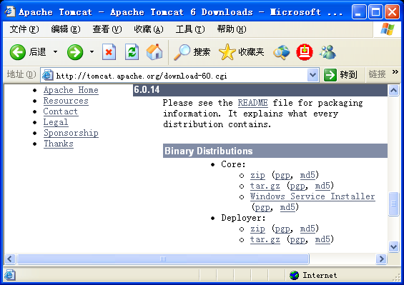
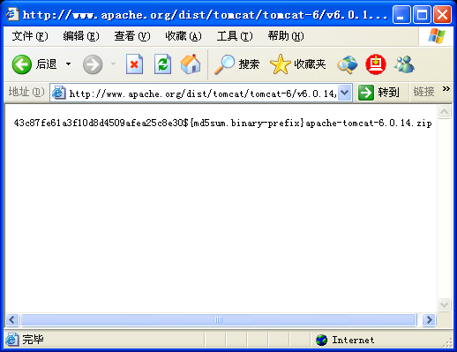
数字摘要的基本应用：数据的完整性校验

Slide 29
Keytool工具的使用
KeyStore的介绍
  存储多个私钥和其附带的数字证书
  存储信任的第三方数字证书
  KeyStore中的每一个私钥和信任的第三方数字证书用一个alias进行标识
Keytool的应用
  产生私钥与导入第三方证书
  导出证书与生成CSR（Certificate Signing Request）文件
  修改KeyStore与其中存储项的密码
  打印KeyStore与其中的存储项信息
  删除KeyStore中的存储项
Notes:
在jdk的keytool工具帮助页面中，搜索“keystore”和”cacerts”就可以知道key的默认存储位置和信任证书的存储位置。
在演示keytool时，先产生一个key，这时候要为新创建的keystore指定password，给大家看keystore文件的位置，然后再产生一个alias相同的key，
这时候必须先指定keystore的密码，才能进入该keystore，进入后报告alias重名的错误，然后删除该alias，再产生该alias的key。最后演示一下修改keystore的密码，进入keystore时就必须输入新密码了。
1. keytool -genkeypair （java6修改了以前的一些命令选项，所以，不能完全按tomcat的ssl部分的文档来做，另外，在命令后可以指定选项，也可以不指定选项，一些选项不指定，会采用对应的默认值，有些选项没有默认值，则会提示输入）
2. keytool -list 和keytool -list -v 看看keystore中有哪些项目。
理解了上面这些原理，再去学JCA和JCP就比较容易了。
导入数字证书：
1.to add it to the list of trusted certificates, or
2. to import a certificate reply received from a CA as the result of submitting a Certificate Signing Request (see the -certreq command) to that CA.
命令列表：

Slide 30
SSL/TLS的工作原理
基本概念
  SSL(Secure Socket Layer)是netscape公司设计的主要用于web的安全传输协议。这种协议在WEB上获得了广泛的应用。
  IETF(www.ietf.org)将SSL作了标准化，即RFC2246,并将其称为TLS（Transport Layer Security），从技术上讲，TLS1.0与SSL3.0的差别非常微小。
  基本原理：先非对称加密传递对称加密所要用的钥匙，然后双方用该钥匙对称加密和解米往来的数据。
工作过程
  浏览器向服务器发出请求，询问对方支持的对称加密算法和非对称加密算法；服务器回应自己支持的算法。
  浏览器选择双方都支持的加密算法，并请求服务器出示自己的证书；服务器回应自己的证书。
  浏览器随机产生一个用于本次会话的对称加密的钥匙，并使用服务器证书中附带的公钥对该钥匙进行加密后传递给服务器；服务器为本次会话保持该对称加密的钥匙。第三方不知道服务器的私钥，即使截获了数据也无法解密。非对称加密让任何浏览器都可以与服务器进行加密会话。
  浏览器使用对称加密的钥匙对请求消息加密后传送给服务器，服务器使用该对称加密的钥匙进行解密；服务器使用对称加密的钥匙对响应消息加密后传送给浏览器，浏览器使用该对称加密的钥匙进行解密。第三方不知道对称加密的钥匙，即使截获了数据也无法解密。对称加密提高了加密速度。
要求
  服务器端需安装数字证书，用户可能需要确认证书。
  会话过程中的加密与解密过程由浏览器与服务器自动完成，对用户完全透明。
Notes:
在jdk帮助文档的jsse部分，可以看到SSL工作原理介绍的内容。
使用keytool创建证书时，刚开始设置的用户名一定要是服务器的域名，否则，浏览器进行访问时也将提示证书有问题：
1.一种情况是发证机关是否值得信赖的，好比你拿出来的驾照是不是交管局这样的国家法定机构颁发的，还是你们村的村支书自己盖的章。
2.还有一种就是证书机构确实是交管局颁发的，但并不是发给你的，而是发给你老婆的，你出示你老婆的驾照时，人家交警会问，这是我们发的证，但是是发给你的吗？
讲课时，刚开始创建的证书的用户故意不给localhost，实验失败后，再将老的证书的名称修改为其他名称，接着再创建一个给localhost的新证书，并且证书别名用老证书的名称，这样，就不用修改服务器端的配置，但要重新启动服务器才能生效。

Slide 31
为Tomcat配置SSL功能的实验步骤
解决问题的思路：
  tomcat要支持SSL这种链接方式，只需要扩充安装一个支持SSL的Connector对象
  客户端访问这个connector时，这个connector必须出示数字证书，这就需要先产生或获取证书，然后让连接器使用此证书。
实验步骤：
  使用keytool创建或导入Web服务器所需要的证书。
  修改server.xml文件，为Tomat增加一个支持SSL功能的连接器。取消其中对SSL连接器的注释，并根据安装的数字证书信息对一些参数进行调整即可。
  编写一个用于检查访问协议是否是https的jsp程序，如果不是，则将请求重定向为https协议。
Notes:
直接打开tomcat的https连接器，根据报告的错误信息就知道keystore文件存储在哪里了？当然，这要求计算机上以前没有使用keytool工具创建默认的证书存储文件，这个默认文件为<当前登录用户的主目录>/.keystore，例如，C:\Documents and Settings\IBM\.keystore。
使用keytool为tomcat产生数字证书时，用户的姓名部分必须填写成tomcat服务器的主机名。
在tomcat5.5中，没有keyalias选项来指定用哪个证书，在tomcat 6.x开始，就多了一个选项来指定所用证书的名称了
使用浏览器进行访问时https://localhost:8443，千万别忘了使用https和正确的端口号，一不小心就写成了http和用错了端口号。
根据浏览器的提示，安装完证书后，关闭浏览器后，重新打开浏览器进行访问，就没问题了。
生成服务器端密钥:
keytool -genkey -alias nlcdcas -keyalg RSA -keypass changeit -storepass changeit -keystore server.keystore
导出服务器端证书:
keytool -export -alias nlcdcas -storepass changeit -file server.cer -keystore server.keystore
导入证书文件到cacerts 文件中:
keytool -import -trustcacerts -alias server -file server.cer -keystore cacerts -storepass changeit
从Tomcat文档中看到的：
Finally, using name-based virtual hosts on a secured connection can be problematic. This is a design limitation of the SSL protocol itself. The SSL handshake, where the client browser accepts the server certificate, must occur before the HTTP request is accessed. As a result, the request information containing the virtual host name cannot be determined prior to authentication, and it is therefore not possible to assign multiple certificates to a single IP address. If all virtual hosts on a single IP address need to authenticate against the same certificate, the addition of multiple virtual hosts should not interfere with normal SSL operations on the server. Be aware, however, that most client browsers will compare the server's domain name against the domain name listed in the certificate, if any (applicable primarily to official, CA-signed certificates). If the domain names do not match, these browsers will display a warning to the client user. In general, only address-based virtual hosts are commonly used with SSL in a production environment.

Slide 32
配置使用Https协议的CAS服务器
Notes:
先只是把浏览器访问cas client服务器的https协议配通，
然后再把cas client访问cas server的https协议配通。
2.如果cas客户端请求cas服务器验证票据的地址采用的是https协议，并且创建证书时设置的CN值绑定成了一个IP地址，那么在JDK6的情况下将报告如下异常，据网上一些资料说jdk1.4和jdk5没问题：
java.security.cert.CertificateException: No subject alternative names present
sun.security.util.HostnameChecker.matchIP(HostnameChecker.java:142)
在google里面搜索这个异常信息，看到的资料解释说如果证书指定的是一个ip地址，无法完成域名的反向解析，那么，可以在证书中指定subject alternative name来解决，可是jdk6提供的keytool还不能在证书中指定subject alternative name，据说jdk7可以干这件事情了。替代的解决办法就是创建证书时绑定一个域名，而不是绑定到ip地址上。

